Slide 1
Науковий гурток
«ГІС-аналітик»
Науковий керівник: кандидат технічних наук
Дроздівський О.П.
Староста гуртка: магістр 1 року навчання
Краснюк Богдан

Slide 2
Засновано
Вересень 2016 року

Slide 3
Мета гуртка
освоєння методологій науково-дослідної діяльності у сфері геоінформаційного забезпечення досліджень геосистем та екосистем Землі;
оволодіння методикою підготовки публікацій до друку (за результатами проведених досліджень);
оволодіння навиками ведення наукової дискусії.

Slide 4
В засіданнях у 2020/21 навчальному році брали участь 34 членів наукового гуртка (12 студентів першого курсу, 4 студенти другого курсу, 3 студенти третього курсу, 4 студенти четвертого курсу; 5 студентів першого і 6 студентів другого року навчання магістратури)

Slide 5
Звіт про діяльність гуртка за 2020-2021 н.р.
Засідання
Обговорення організаційних питань: плану роботи гуртка, вибір старости гуртка
Підготовка доповідей для виступів на засіданнях гуртка
Оволодіння методикою проведених наукових досліджень
Оволодіння методикою підготовки публікацій до друку (за результатами проведених досліджень)
Використання продуктів компанії Autodesk в завданнях землеустрою
Основні наукові результати виконання магістерських робіт (доповіді магістрів першого року навчання﴿.
Підведення підсумків роботи наукового гуртка.
Підготовка презентації про роботу гуртка на «Фестиваль науки

Slide 6
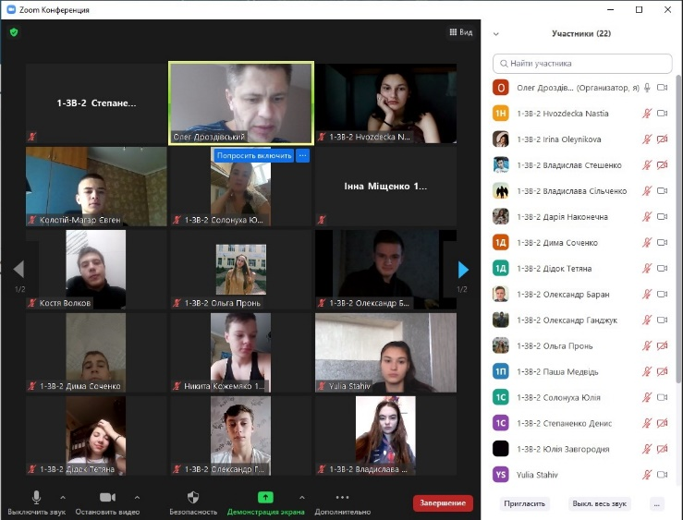
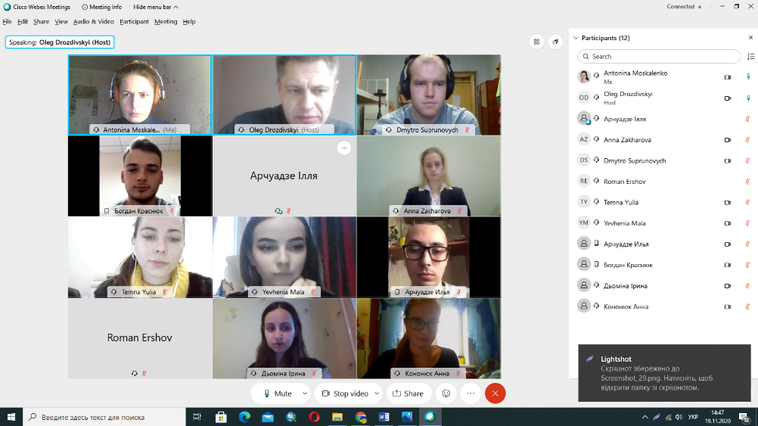
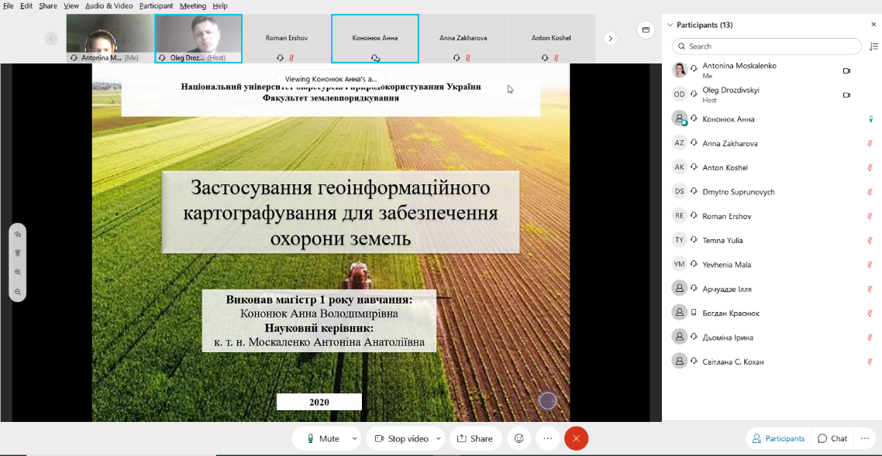
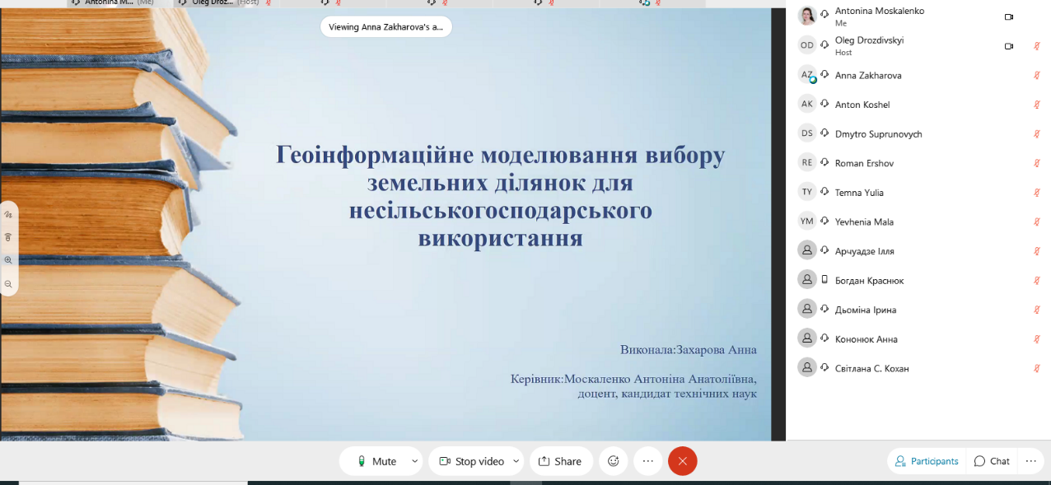
Звіт про діяльність гуртка за 2020-2021 н. р.
Засідання

Slide 7
Звіт про діяльність гуртка за 2020-2021 н. р.
Теми наукових робіт магістрів 2 року навчання
1 | Власенко Олег Анатолійович | Удосконалення земельно-кадастрової системи регіонального рівня з використанням геоінформаційних технологій
2 | Голошва Олександра Ігорівна | Інтегрування просторових даних у технологіях цифрового землеробства
3 | Єрьомін Олексій Андрійович | Застосування геоінформаційних технологій і комплексного підходу до менеджменту земельними ресурсами громади
4 | Косіненко Володимир Олександрович | Застосування геоінформаційних технологій для моніторингу земель під багаторічним насадженнями на прикладі Дослідної станції помології імені Л.П.Симиренка інституту садівництва НААН України
5 | Лугинець Володимир Юрійович | Розроблення системи геоінформаційного картографування техногенно-забруднених земель на прикладі Овруцького району Житомирської області
6 | Любінецький Богдан Анатолійович | Обгрунтування системи прийняття рішень на основі ГІС-аналізу земельно-кадастрових даних для підвищення ефективності управління земельними ресурсами на місцевому рівні
7 | Рабодзей Марія Валеріїївна | Технології одержання цифрових моделей рельєфу та оцінка їхньої точності
8 | Танасійчук Валентин Володимирович | Геоінформаційне забезпечення системи моніторингу грунтів, що зазнали розвитку водної ерозії
9 | Чіфліклій Юлія Степанівна | Консолідація різнорідних даних у ГІС для досліджень просторово-часових властивостей агроценозів

Slide 8
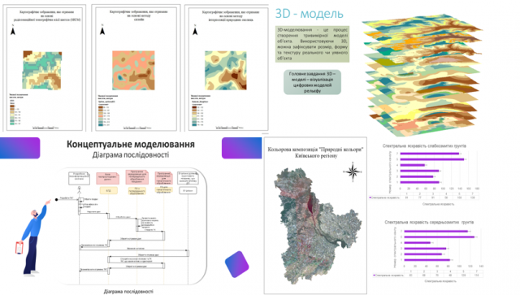
Звіт про діяльність гуртка за 2020-2021 н. р.
Результати наукових робіт магістрів 2 року навчання

Slide 9
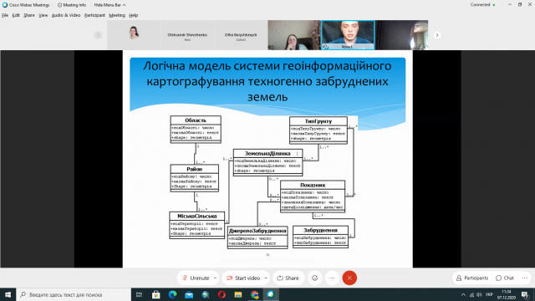
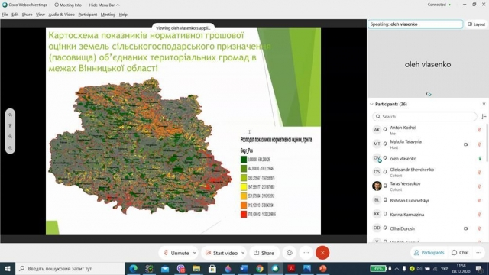
Звіт про діяльність гуртка за 2020-2021 н. р.
Результати наукових робіт магістрів 2 року навчання

Slide 10
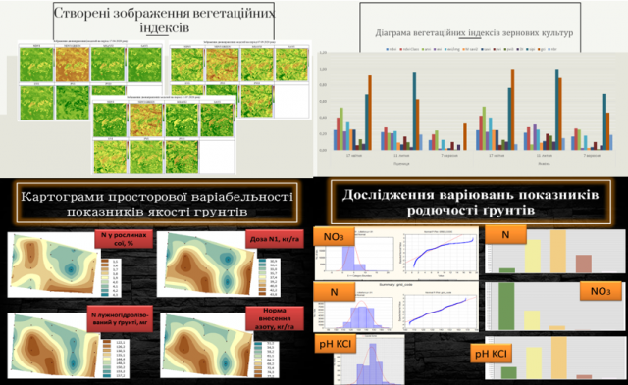
Звіт про діяльність гуртка за 2020-2021 н. р.
Результати наукових робіт магістрів 2 року навчання

Slide 11
Звіт про діяльність гуртка за 2020-2021 н. р.
Теми наукових робіт магістрів 1 року навчання
Арчуадзе Ілля Зазович | Розроблення геоінформаційної інфраструктури моніторингу земельних ресурсів Київської області
Єршов Роман Вячеславович | Геоінформаційний аналіз використання земель під рекреаційно-туристичні ресурси Київської області
Захарова Анна Юріївна | Геоінформаційне моделювання вибору земельних ділянок для несільськогосподарського використання
Кононюк Анна Володимирівна | Застосування геоінформаційного картографування для забезпечення охорони земель
Краснюк Богдан Вадимович | Розроблення геопорталу Миронівської міської об'єднаної територіальної громади
Мала Євгенія Петрівна | Методи геоінформаційного аналізу й моделювання у дослідженнях просторово-часових змін агроландшафтів
Супрунович Дмитро Сергійович | Розроблення геоінформаційної системи моніторингу малопродуктивних та порушених земель
Темна Юлія Андріївна | Геоінформаційне забезпечення охорони й раціонального використання грунтів Полтавського регіону

Slide 12
Стратегія розвитку студентського наукового гуртка:
У 2021 та 2022 рр. гурток працюватиме в аспекті впровадження сучасних геоінформаційних технологій у дослідження проблем моніторингу якості ґрунтів, цифрового землеробства та сталого розвитку територій.
Студенти прийматимуть участь в дослідженнях наукових програм кафедри

Slide 13
Стратегія розвитку студентського наукового гуртка:
На засіданнях гуртка доповідатимуться результати досліджень, отримані студентами в рамках виконання держбюджетних тем кафедри. Зокрема, акцент робитиметься на проблемах розроблення баз геопросторових даних та баз знань, нових методик опрацювання даних ДЗЗ.
Кращі доповіді студентів, магістрів будуть рекомендуватися до опублікування, а також до виступів на Міжнародних, Всеукраїнських та університетських конференціях.

Slide 14
ДЯКУЮ ЗА УВАГУ!

